Slide 1
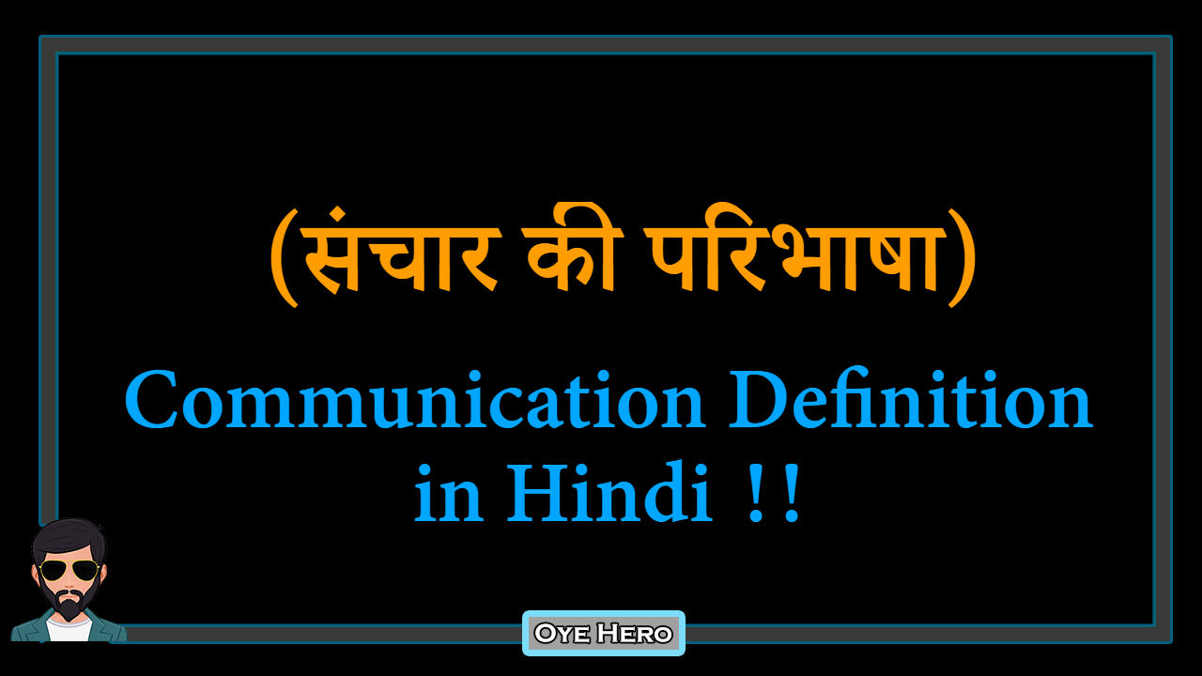
राजनीतिक संचार का अर्थ एवं परिभाषा
लूसियन पाई के शब्दों में
बीकर शब्दों में

Slide 2
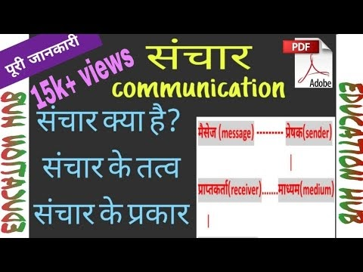
राजनीतिक संचार की विशेषताएं
संचार में अवबोधन का भाव निहित है।
संचार एक प्रत्याशा है।
संचार एक आवेष्टन है।
संचार एवं सूचना एक दूसरे से भिन्न एवं मुख्यत:विपरीत होते हुए भी परस्पर निर्भर हैं।

Slide 3
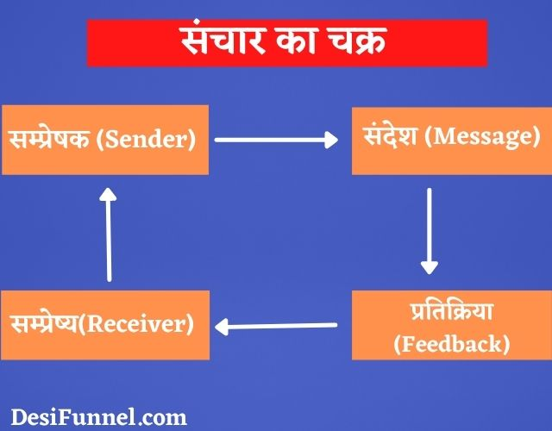
राजनैतिक संचार के प्रकार्य
सूचना प्रसार
सामाजिकरण
प्रेरणा
वाद विवाद एवं विचार विमर्श
शिक्षा
सांस्कृतिक उन्नयन
मनोरंजन
एकीकरण

Slide 4
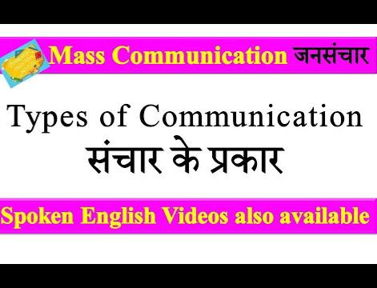
राजनीतिक संचार प्रक्रिया
स्रोत
संदेश
मार्ग
श्रोता या दर्शक
प्रतिक्रिया

Slide 5
राजनीतिक संचार प्रक्रिया के तत्व
राजनीतिक का विचार भाग
राजनीति का व्यवहार भाग
राजनीति का शिकायत समाधान भाग
राजनीति का निर्णायक कार्य संपादन भाग

Slide 6

राजनीतिक संचार की संरचनाएं
अनौपचारिक प्रत्यक्ष संपर्क
परंपरागत सामाजिक संरचनाएं
राजनीतिक प्रदा संरचनाएं
राजनीतिक अदा संरचनाएं
जनमाध्यम

Slide 7
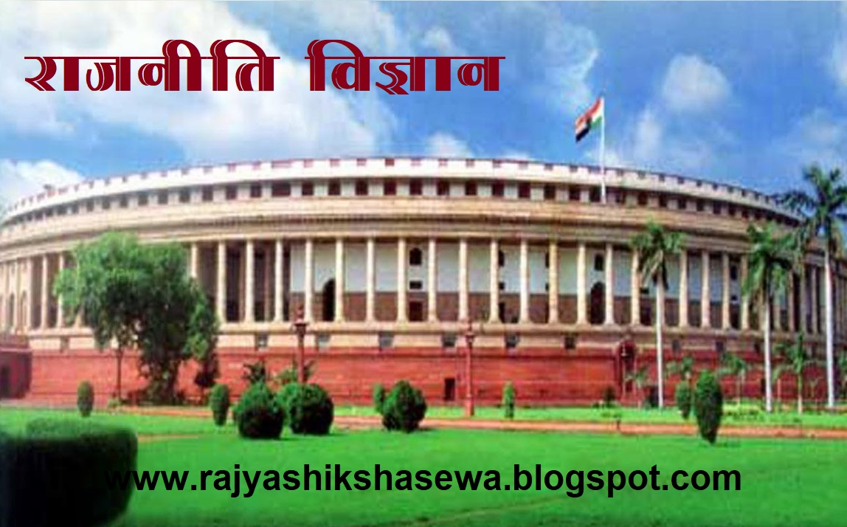
राजनीतिक संचार का कार्य
राष्ट्रत्व की भावना का विकास करना।
राष्ट्रीय नियोजन के लिए प्रयोग।
अनावश्यक निपुणता की प्राप्ति में सहयोग।
उद्योग तथा व्यापार का विकास करना।
देश के लोगों को नए कार्यों को करने के लिए प्रोत्साहित करना।
अंतर्राष्ट्रीय संपर्क
विपुलन कार्य
राजनीति में विचार सिलता के लिए आधार प्रदान करना।

Slide 8
राजनीतिक संचार का महत्व
नीति निर्धारण तथा नीतियों के क्रियान्वयन में भूमिका
नीतियों के क्रियान्वयन में संचार की भूमिका
प्रशासनिक संगठन में आदान-प्रदान तथा सहिष्णुता की भावना का विकास
अधीनस्थों द्वारा तथ्यों एवं आंकड़ों को उच्चाधिकारियों तक पहुंचाया जाना
औपचारिक के साथ ही अनौपचारिक संप्रेषण भी

